Slide 1
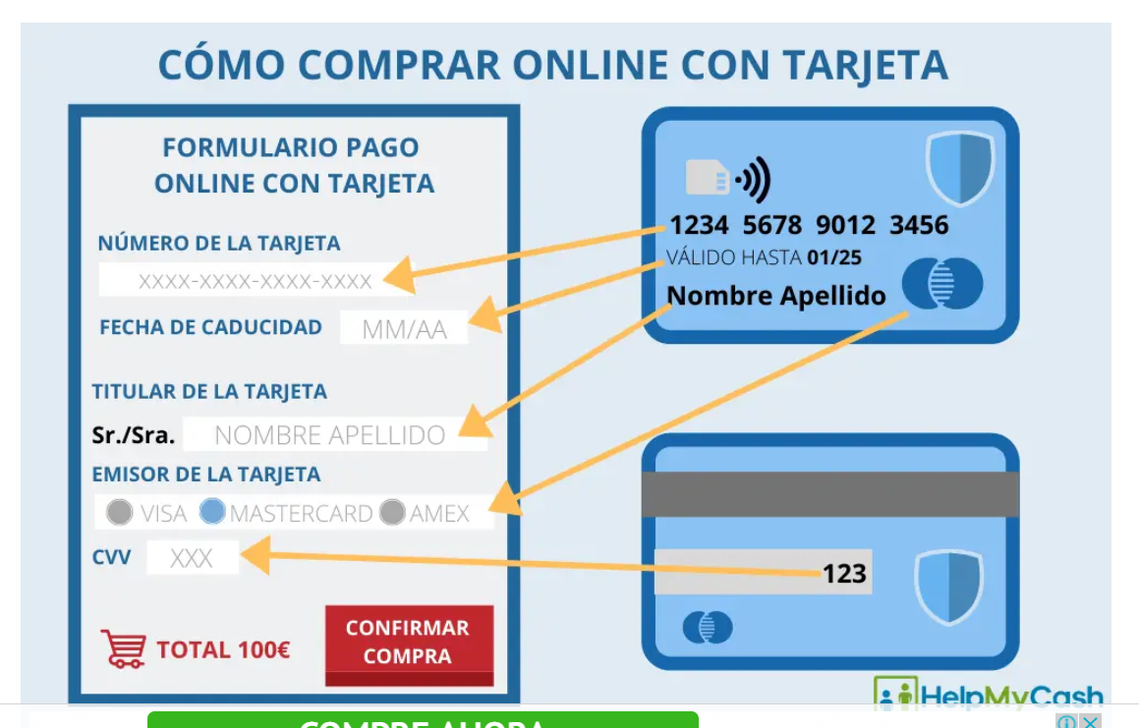

Slide 2
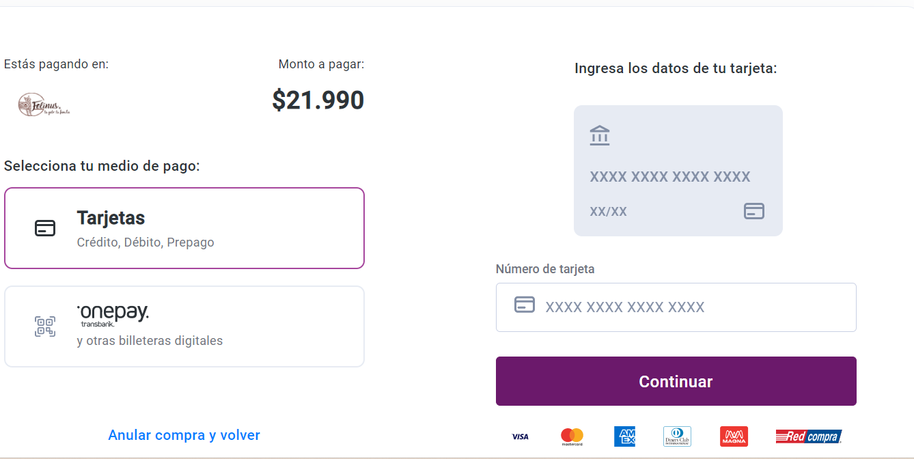

Slide 3

Ingresa los datos de tu tarjeta:
XXXX XXXX XXXX XXXX
XX/XX
Número de Tarjeta:
XXXX XXXX XXXX XXXX
Enviar

Slide 5

Ingresa los datos de tu tarjeta:
XXXX XXXX XXXX XXXX
XX/XX
Número de Tarjeta:
XXXX XXXX XXXX XXXX
Enviar

Slide 6
Ingresa los datos de tu tarjeta:
XXXX XXXX XXXX XXXX
XX/XX
Número de Tarjeta:
XXXX XXXX XXXX XXXX
Enviar

